Slide 1
动态规划法
概述
1
图问题中的动态规划法
2
3
组合问题中的动态规划法
4
查找问题中的动态规划法
5
小结

Slide 2


海盗分钻石问题
五个海盗抢了一百颗钻石，每颗都价值连城。五个海盗都很贪婪，他们都希望自己能分得最多的钻石，但同时又都很明智。于是他们按照抽签的方法排出一个次序。首先由抽到一号签的海盗说出一套分钻石的方案，如果5个人中有50％（或以上）的人同意，那么便依照这个方案执行，否则的话，这个提出方案的人将被扔到海里喂鱼，接下来再由抽到二号签的海盗继续说出一套方案，然后依次类推到第五个。记住，五个海盗都很聪明哦！
你想到了什么？

Slide 3
历史及研究问题
动态规划是运筹学的一个分支，20世纪50年代初美国数学家Bellman等人在研究多阶段决策过程的优化问题时，提出了著名的最优性原理，创立了解决这类过程优化问题的新方法——动态规划法。
多阶段决策问题：求解的问题可以划分为一系列相互联系的阶段，每个阶段都需要做出决策，而且一个阶段决策的选择会影响下一个阶段的决策，从而影响整个过程的活动路线，求解的目标是选择各个阶段的决策是整个过程达到最优。

Slide 4
历史及研究问题
动态规划主要用于求解以时间划分阶段的动态过程的优化问题，但是一些与时间无关的静态规划（如线性规划、非线性规划），可以人为地引进时间因素，把它视为多阶段决策过程，也可以用动态规划方法方便地求解。
动态规划是考察问题的一种途径，或是求解某类问题的一种方法。
动态规划问世以来，在经济管理、生产调度、工程技术和最优控制等方面得到了广泛的应用。例如最短路线、库存管理、资源分配、设备更新、排序、装载等问题，用动态规划方法比其它方法求解更为方便。

Slide 5
概 述——多阶段决策过程
当某问题有n个输入，问题的解由这n个输入的一个子集组成，这个子集必须满足某些事先给定的条件，这些条件称为约束条件，满足约束条件的解称为问题的可行解。满足约束条件的可行解可能不只一个，为了衡量这些可行解的优劣，通常以函数的形式给出一定的标准，这些标准函数称为目标函数（或评价函数），使目标函数取得极值（极大或极小）的可行解称为最优解，这类问题称为最优化问题 。

Slide 6
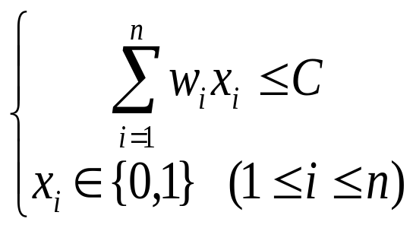

概 述——多阶段决策过程
在0/1背包问题中，物品i或者被装入背包，或者不被装入背包，设x_{i}表示物品i装入背包的情况，则当x_{i}=0时，表示物品i没有被装入背包，x_{i}=1时，表示物品i被装入背包。根据问题的要求，有如下约束条件和目标函数：

Slide 7
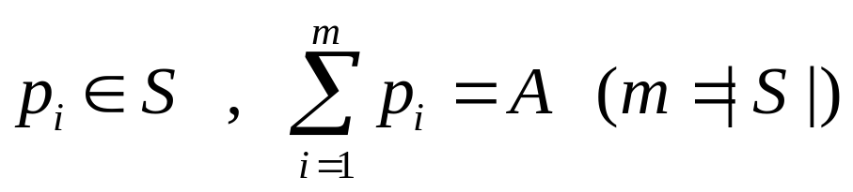
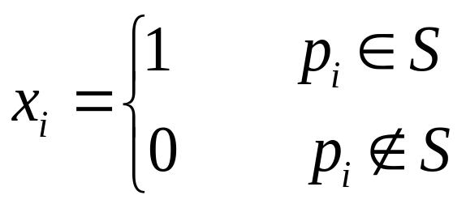
最优化问题
付款问题：超市的自动柜员机（POS机）要找给顾客数量最少的现金。
假定POS机中有n张面值为p_{i}(1≤i≤n)的货币，用集合P={p₁, p₂, …, p_{n}}表示，若POS机需支付的现金为A，则必须从P中选取一个最小子集S，使得
（式6.1）
如果用向量X=( x₁, x₂, …, x_{n})表示S中所选取的货币，则
（式6.2）

Slide 8
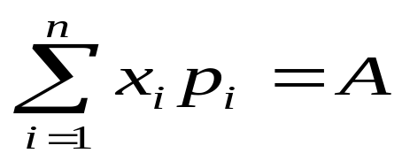
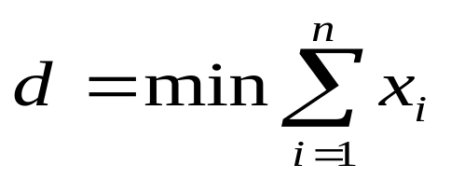
最优化问题
则，POS机支付的现金必须满足
（式6.3）
并且
（式6.4）
集合P是该问题的输入，满足式6.1的解称为可行解，式6.2是解的表现形式，因向量X中有n个元素，每个元素的取值为0或1，所有这些向量的全体构成该问题的解空间，式6.3是该问题的约束条件，式6.4是该问题的目标函数，使式6.4取得极小值的解称为该问题的最优解。

Slide 9
最优性原理
① 状态：表示每个阶段开始时，问题或系统所处的客观状况。状态既是该阶段的某个起点，又是前一个阶段的某个终点。通常一个阶段有若干个状态。
状态无后效性：如果某个阶段状态给定后，则该阶段以后过程的发展不受该阶段以前各阶段状态的影响，也就是说状态具有马尔科夫性。
适于动态规划法求解的问题具有状态的无后效性
② 策略：各个阶段决策确定后，就组成了一个决策序列，该序列称之为一个策略。由某个阶段开始到终止阶段的过程称为子过程，其对应的某个策略称为子策略。

Slide 10
最优性原理
具有n个输入的最优化问题，其求解过程划分为若干个阶段，每一阶段的决策仅依赖于前一阶段的状态，由决策所采取的动作使状态发生转移，成为下一阶段决策的依据。
一个决策序列在不断变化的状态中产生。这个决策序列产生的过程称为多阶段决策过程。
P₁
P₂
P_{n}
S₀
S₁
S₂
S_{n-1}
S_{n}

Slide 11
最优性原理
最优性原理：无论决策过程的初始状态和初始决策如何，其余的决策都必须相对于初始决策所产生的当前状态，构成一个最优决策序列。
换言之，在多阶段决策中，各子问题的解只与它前面的子问题的解相关，而且各子问题的解都是相对于当前状态的最优解，整个问题的最优解是由各个子问题的最优解构成。如果一个问题满足最优性原理通常称此问题具有最优子结构性质。

Slide 12
最优性原理
A
B
C
D
E
原问题E的解依赖于子问题C和D的解，子问题D的解依赖于子问题C和B的解，子问题C的解依赖于子问题A和B的解，子问题B的解依赖于子问题A的解，因此，动态规划的求解过程从初始子问题A开始，逐步求解并记录各子问题的解，直至得到原问题E的解。

Slide 13
最优性原理
最优性原理表明，一个最优问题的任何实例的最优解是由该实例的子实例的最优解组成。
一般来说，如果所求解问题对于最优性原理成立，则说明用动态规划方法有可能解决该问题。而解决问题的关键在于获取各阶段问的递推关系式。

Slide 14
动态规划法的设计思想
动态规划法将待求解问题分解成若干个相互重叠的子问题，每个子问题对应决策过程的一个阶段，一般来说，子问题的重叠关系表现在对给定问题求解的递推关系（也就是动态规划函数）中，将子问题的解求解一次并填入表中，当需要再次求解此子问题时，可以通过查表获得该子问题的解而不用再次求解，从而避免了大量重复计算。为了达到这个目的，可以用一个表来记录所有已解决的子问题的解，这就是动态规划法的设计思想。具体的动态规划法是多种多样的，但他们具有相同的填表形式。

Slide 15
动态规划法的设计思想
原问题
子问题1
子问题2
……
子问题n
填 表
原问题的解

Slide 16
动态规划法的求解过程
（1）划分子问题：将原问题分解为若干个子问题，每个子问题对应一个决策阶段，并且子问题之间具有重叠关系；
（2）确定动态规划函数：根据子问题之间的重叠关系找到子问题满足的递推关系式（即动态规划函数），这是动态规划法的关键；
（3）填写表格：设计表格，以自底向上的方式计算各个子问题的解并填表，实现动态规划过程。

Slide 17
一个简单的例子——数塔问题
问题描述：从数塔的顶层出发，在每一个结点可以选择向左走或向右走，一直走到最底层，要求找出一条路径，使得路径上的数值和最大。
8
12
15
3
9
6
8
10
5
12
16
4
18
10
9

Slide 18
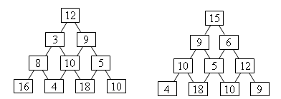
数塔问题——想法
8
12
15
3
9
6
8
10
5
12
16
4
18
10
9

Slide 19
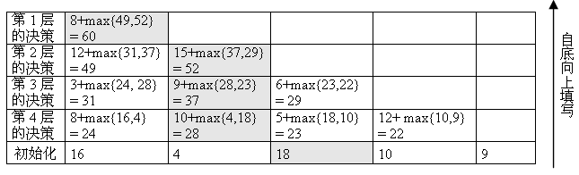
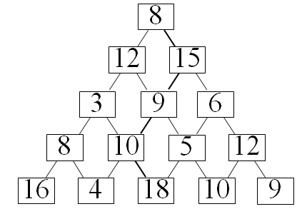
数塔问题——想法
求解初始子问题：底层的每个数字可以看作1层数塔，则最大数值和就是其自身；
再求解下一阶段的子问题：第4层的决策是在底层决策的基础上进行求解，可以看作4个2层数塔，对每个数塔进行求解；
再求解下一阶段的子问题：第3层的决策是在第4层决策的基础上进行求解，可以看作3个2层的数塔，对每个数塔进行求解；
以此类推，直到最后一个阶段：第1层的决策结果就是数塔问题的整体最优解。

Slide 20
数塔问题——算法
1. 初始化数组maxAdd的最后一行为数塔的底层数据：
for (j = 0; j < n; j++)
maxAdd[n-1][j] = d[n-1][j];
2. 从第n-1层开始直到第 1 层对下三角元素maxAdd[i][j]执行下述操作：
2.1 maxAdd[i][j] = d[i][j] + max{maxAdd[i+1][j], maxAdd[i+1][j+1]}；
2.2 如果选择下标j的元素，则path[i][j] = j，
否则path[i][j] = j+1；
3. 输出最大数值和maxAdd[0][0]；
4. 根据path数组确定每一层决策的列下标，输出路径信息；

Slide 21
图问题中的动态规划法——多段图最短路径
问题描述：设图G=(V, E)是一个带权有向图，如果把顶点集合V划分成k个互不相交的子集V_{i} (2≤k≤n, 1≤i≤k)，使得E中的任何一条边(u, v)，必有u∈V_{i}，v∈V_{i+m} (1≤i≤k, 1＜i+m≤k)，则称图G为多段图，称s∈V₁为源点，t∈V_{k}为终点。多段图的最短路径问题求从源点到终点的最小代价路径。
9
1
4
8
5
4
6
6
8
7
7
2
2
7
5
0
6
9
3
8
4
6
8
3
3
7
6
5

Slide 22
多段图最短路径——实例
W先生每天驾车去公司上班。W先生的住所位于A，公司位于F，图中的直线段代表公路，交叉点代表路口，直线段上的数字代表两路口之间的平均行驶时间。现在W先生的问题是要确定一条最省时的上班路线。
C3 4 D3 5 E2 2 F
1 2 3 4
B2 2 C2 3 D2 E1
4 5 3 2
A 3 B1 4 C1 3 D1

Slide 23
多段图最短路径——想法
由于多段图将顶点划分为k个互不相交的子集，所以，可以将多段图划分为k段，每一段包含顶点的一个子集，根据多段图的定义，每个子集中的顶点互不邻接。不失一般性，将多段图的顶点按照段的顺序进行编号，同一段内顶点的顺序无关紧要。假设图中的顶点个数为n，则源点s的编号为0，终点t的编号为n-1，并且对图中的任何一条边<u, v>，顶点u的编号小于顶点v的编号。
证明多段图的最短路径问题满足最优性原理。
设c_{uv}表示多段图的有向边<u, v>上的权值，将从源点s到终点t的最短路径长度记为d(s, t)，考虑原问题的部分解d(s, v)，显然有下式成立：
d(s, v) =c_{sv} （<s, v>∈E）
d(s, v) = min{d(s, u) + c_{uv}} （<u, v>∈E）

Slide 24
多段图最短路径实例求解过程
1
9
4
8
5
首先求解初始子问题，可直接获得：
d(0, 1)=c₀₁＝4(0→1)
d(0, 2)=c₀₂＝2(0→2)
d(0, 3)=c₀₃＝3(0→3)
再求解下一个阶段的子问题，有：
d(0, 4)=min{d(0, 1)+c₁₄, d(0, 2)+c₂₄}=min{4+9, 2+6}=8(2→4)
d(0, 5)=min{d(0, 1)+c₁₅, d(0, 2)+c₂₅, d(0, 3)+c₃₅}=min{4+8, 2+7, 3+4}
=7(3→5)
d(0, 6)=min{d(0, 2)+c₂₆, d(0, 3)+c₃₆}=min{2+8, 3+7}=10(2→6)
再求解下一个阶段的子问题，有：
d(0, 7)=min{d(0, 4)+c₄₇, d(0, 5)+c₅₇, d(0, 6)+c₆₇}=min{8+5, 7+8, 10+6}
=13(4→7)
d(0, 8)=min{d(0, 4)+c48, d(0, 5)+c₅₈, d(0, 6)+c₆₈}=min{8+6, 7+6, 10+5}
=13(5→8)
直到最后一个阶段，有：
d(0, 9)=min{d(0, 7)+c₇₉, d(0, 8)+c₈₉}=min{13+7, 13+3}=16(8→9)
再将状态进行回溯，得到最短路径0→3→5→8→9，最短路径长度16。
4
6
6
8
7
7
0
2
2
7
5
8
6
9
3
4
6
8
3
3
7
6
5

Slide 25
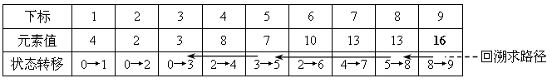
多段图最短路径实例求解过程
多段图最短路径问题的填表过程

Slide 26
多段图最短路径——算法
算法6.2：多段图的最短路径问题
输入：多段图的代价矩阵
输出：最短路径长度及路径
1. 循环变量j从1~n-1重复下述操作，执行填表工作：
1.1 考察顶点j的所有入边，对于边(i, j)∈E：
1.1.1 cost[j]=min{cost[i]+c_{ij}};
1.1.2 path[j]=使cost[i]+c_{ij}最小的i;
1.2 j++;
2. 输出最短路径长度cost[n-1];
3. 循环变量i=path[n-1]，循环直到path[i]=0：
3.1 输出path[i];
3.2 i=path[i];

Slide 27
图问题中的动态规划法—— TSP问题
TSP问题是指旅行家要旅行n个城市,要求各个城市经历且仅经历一次然后回到出发城市，并要求所走的路程最短。

Slide 28
TSP问题 ——想法
TSP问题满足最优性原理。
对于图G=(V, E)，假设从顶点i出发，令V'=V-i，则d(i, V')表示从顶点i出发经过V'中各个顶点一次且仅一次，最后回到出发点i的最短路径长度， 显然，初始子问题是d(k, { })，即从顶点i出发只经过顶点k回到顶点i。现在考虑原问题的一部分，d(k, V'-{k})表示从顶点k出发经过V'-{k}中各个顶点一次且仅一次，最后回到出发点i的最短路径长度，则：
d(k, { })=c_{ki}
d(i, V')=min{c_{ik} + d(k, V'-{k})}（k∈V'）

Slide 29
TSP问题 ——实例
∞ 3 6 7
5 ∞ 2 3
6 4 ∞ 2
3 7 5 ∞
首先计算初始子问题，可以直接获得：d(1, { })= c₁₀ =5(1→0);
d(2, { })= c₂₀ =6(2→0);d(3, { })= c₃₀ =3(3→0)
再求解下一个阶段的子问题，有：
d(1, {2})= c₁₂+d(2, {})=2+6=8(1→2); d(1, {3})= c₁₃+d(3, {})=3+3=6(1→3)
d(2, {1})= c₂₁+d(1, {})=4+5=9(2→1); d(2, {3})= c₂₃+d(3, {})=2+3=5(2→3)
d(3, {1})= c₃₁+d(1, {})=7+5=12(3→1);d(3, {2})= c₃₂+d(2, {})=5+6=11(3→2)
再求解下一个阶段的子问题，有：
d(1, {2, 3})=min{c₁₂+d(2, {3}), c₁₃+ d(3, {2})}=min{2+5, 3+11}=7(1→2)
d(2, {1, 3})=min{c₂₁+d(1, {3}), c₂₃+ d(3, {1})}=min{4+6, 2+12}=10(2→1)
d(3, {1, 2})=min{c₃₁+d(1, {2}), c₃₂+ d(2, {1})}=min{7+8, 5+9}=14(3→2)
直到最后一个阶段，有：
d(0, {1, 2, 3})=min{c₀₁+ d(1, { 2, 3}), c₀₂+ d(2, {1, 3}), c₀₃+ d(3, {1, 2})}
=min{3+7, 6+10, 7+14}=10(0→1)
所以，从顶点0出发的TSP问题的最短路径长度为10，再将状态进行回溯，得到最短路径是0→1→2→3→0。

Slide 30
TSP问题 ——实例（填表过程）
出发点 | { } | {1} | {2} | {3} | {1, 2} | {1, 3} | {2, 3} | {1, 2, 3}
0 |  |  |  |  |  |  |  | 10 0→1
1 | 5 1→0 |  | 8 1→2 | 6 1→3 |  |  | 7 1→2
2 | 6 2→0 | 9 2→1 |  | 5 2→3 |  | 10 2→1
3 | 3 3→0 | 12 3→1 | 11 3→2 |  | 14 3→2

Slide 31
TSP问题 ——算法
TSP问题
输入：图的代价矩阵arc[n][n]
输出：从顶点0出发经过所有顶点一次且仅一次再回到顶点0的最短路径长度
1. 初始化第0列：
for (i=1; i<n; i++)
d[i][0]=c[i][0];
2. 依次处理每一个子集数组V[2^{n-1}]
for (i=1; i<n; i++)
if (子集V[j]中不包含i)
对V[j]中的每个元素k，
计算d[i][j]=min{arc[i][k]+d[k][j-1]};
3. 输出最短路径长度d[0][2^{n-1}-1];

Slide 32
组合问题中的动态规划法
——最长递增子序列问题
问题描述：在数字序列A={a₁, a₂, …, a_{n}}中按递增下标序列(i₁, i₂,…, i_{k})（1≤i₁< i₂<…< i_{k}≤n）顺序选出一个子序列B，如果子序列B中的数字都是严格递增的，则子序列B称为序列A的递增子序列。最长递增子序列问题就是要找出序列A的一个最长的递增子序列。

Slide 33
最长递增子序列问题——想法
设序列A={a₁, a₂, …, a_{n}}
最长递增子序列是B={b₁, b₂,…, b_{m}}
最长递增子序列问题满足最优性原理。
设L(n)为数字序列A={a₁, a₂, …, a_{n}}的最长递增子序列的长度，显然，初始子问题是{a₁}，即L(1)=1。考虑原问题的一部分，设L(i)为子序列A={a₁, a₂, …, a_{i}}的最长递增子序列的长度，则满足如下递推式：
1 i = 1或不存在a_{j}<a_{i}（1≤j＜i）
max{L(j) + 1} 对于所有的a_{j}<a_{i}（1≤j＜i）
L(i) =

Slide 34
最长递增子序列问题——实例
于序列A={5, 2, 8, 6, 3, 6, 9, 7}，用动态规划法求解最长递增子序列。
首先计算初始子问题，可以直接获得：
L(1)=1({5})
然后依次求解下一个阶段的子问题，有：
L(2)=1({2})
L(3)=max{L(1)+1, L(2)+1}=2({5, 8}, {2, 8})
L(4)= max{L(1)+1, L(2)+1}=2({5, 6}, {2, 6})
L(5)=L(2)+1=2({2, 3})
L(6)=max{L(1)+1, L(2)+1, L(5)+1)}=3({2, 3, 6})
L(7)=max{L(1)+1, L(2)+1, L(3)+1, L(4)+1, L(5)+1, L(6)+1}=4({2, 3, 6, 9})
L(8)=max{L(1)+1, L(2)+1, L(4)+1, L(5)+1, L(6)+1}=4({2, 3, 6, 7})
序列A的最长递增子序列的长度为4，有两个最长递增子序列，分别是{2, 3, 6, 9}和{2, 3, 6, 7})。

Slide 35
最长递增子序列问题——实例（填表）
序号 | 1 | 2 | 3 | 4 | 5 | 6 | 7 | 8
序列元素 | 5 | 2 | 8 | 6 | 3 | 6 | 9 | 7
子序列长度 | 1 | 1 | 2 | 2 | 2 | 3 | 4 | 4
递增子序列 | {5} | {2} | {5,8},{2,8} | {5,6},{2,6} | {2,3} | {2,3,6} | {2,3,6,9} | {2,3,6,7}

Slide 36
最长递增子序列问题——算法
设序列A存储在数组a[n]中，数组L[n]存储最长递增子序列的长度，其中L[i]表示元素序列a[0]~a[i]的最长递增子序列的长度，二维数组x[n][n]存储对应的最长递增子序列，其中x[i][n]存储a[0]~a[i]的最长递增子序列，注意到数组下标均从0开始，给出用C++语言描述的算法。

Slide 37
组合问题中的动态规划法
——最长公共子序列问题
问题描述：对给定序列X=(x₁, x₂,…, x_{m})和序列Z=(z₁, z₂,…, z_{k})，Z是X的子序列当且仅当存在一个递增下标序列(i₁, i₂,…, i_{k})，使得对于所有j=1, 2, …, k，有（1≤i_{j}≤m）。
给定两个序列X和Y，当序列Z既是X的子序列又是Y的子序列时，称Z是序列X和Y的公共子序列最长公共子序列问题就是在序列X和Y中查找最长的公共子序列。

Slide 38
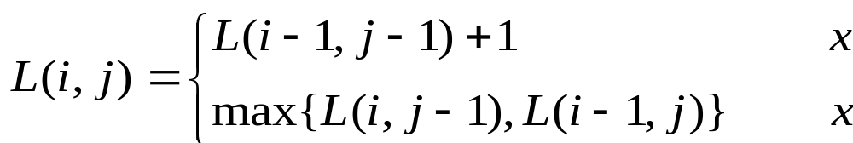
最长公共子序列问题——想法
设序列X={x₁, x₂,…, x_{m}}，Y={y₁, y₂,…, y_{n}}
最长公共子序列为Z={z₁, z₂,…, z_{k}}
最长公共子序列问题满足最优性原理。
设L(m, n)表示序列X={x₁, x₂,…, x_{m}}和Y={y₁, y₂,…, y_{n}}的最长公共子序列的长度，显然，初始子问题是序列X和Y至少有一个空序列，即：
L(0, 0)=L(0, j)=L(i, 0)=0 (1≤i≤m, 1≤j≤n)
设L(i, j)表示子序列X_{i}和Y_{j}的最长公共子序列的长度，则有如下动态规划函数：

Slide 39
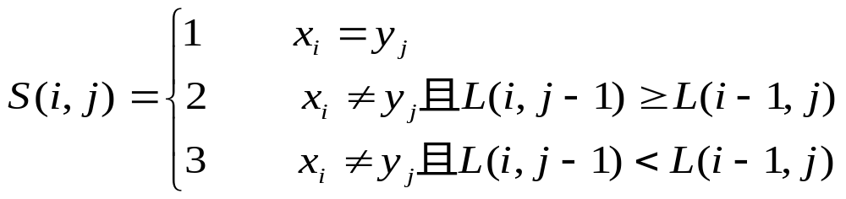
最长公共子序列问题——实例
序列X=(a, b, c, b, d, b)，Y=(a, c, b, b, a, b, d, b, b)，动态规划法求解最长公共子序列。
设二维表S(m, n)记载求解过程中的状态变化，其中S(i, j)表示在计算L(i, j)时的搜索状态，并且有：
若S(i, j)=1，表明x_{i}=y_{j}，则下一个搜索方向是S(i-1,j-1)；若S(i, j)=2，表明x_{i}≠y_{j}且L(i, j-1)≥L(i-1, j)，则下一个搜索方向是S(i, j-1)；若S(i, j)=3，表明xi≠yj且L(i, j-1)＜L(i-1, j)，则下一个搜索方向是S(i-1, j)。

Slide 40
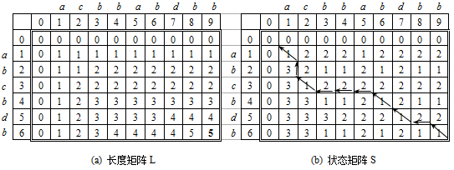
最长公共子序列问题——实例（填表）

Slide 41
最长公共子序列问题——算法
int CommonOrder(char x[ ], int m, char y[ ], int n, char z[ ])
{
int i, j, k;
for (j = 0; j <= n; j++)
L[0][j] = 0;
for (i = 0; i <= m; i++)
L[i][0]=0;
for (i = 1; i <= m; i++)
for (j = 1; j <= n; j++)
if (x[i] == y[j]) { L[i][j] = L[i-1][j-1] + 1; S[i][j] = 1; }
else if (L[i][j-1] >= L[i-1][j]) {
L[i][j] = L[i][j-1]; S[i][j] = 2;
}
else {L[i][j] = L[i-1][j]; S[i][j] = 3; }

Slide 42
最长公共子序列问题——算法
i = m; j = n; k = L[m][n];
while (i > 0 && j > 0)
{
if (S[i][j] == 1) { z[k] = x[i]; k--; i--; j--; }
else if (S[i][j] == 2) j--;
else i--;
}
for (k = 0; k < L[m][n]; k++)
cout<<z[k];
return L[m][n];
}

Slide 43
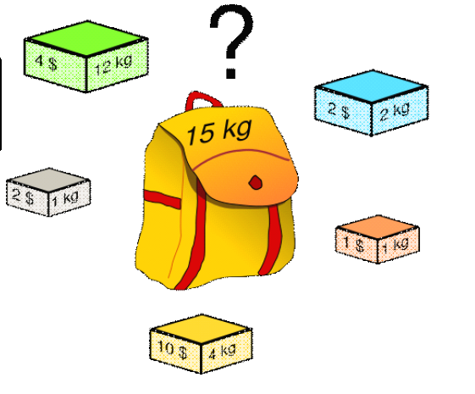
组合问题中的动态规划法——0/1背包问题
给定n种物品和一个背包，物品i的重量是w_{i}，其价值为v_{i}，背包的容量为C。背包问题是如何选择装入背包的物品，使得装入背包中物品的总价值最大?如果在选择装入背包的物品时，对每种物品i只有两种选择：装入背包或不装入背包，即不能将物品i装入背包多次，也不能只装入物品i的一部分，则称为0/1背包问题。

Slide 44
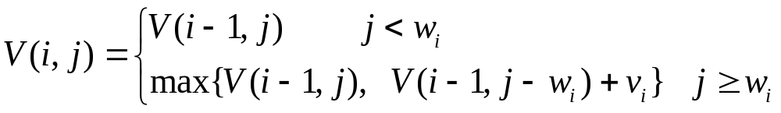
0/1背包问题——想法
0/1背包问题满足最优性原理。
0/1背包问题可以看作是决策一个序列(x₁, x₂, …, x_{n})，对任一变量x_{i}的决策是决定x_{i}=1还是x_{i}=0。设V(n, C)表示将n个物品装入容量为C的背包获得的最大价值，显然，初始子问题是把前面i个物品装入容量为0的背包和把0个物品装入容量为j的背包，得到的价值均为0，即：
V(i, 0)= V(0, j)=0 （0≤i≤n, 0≤j≤C）
考虑原问题的一部分，设V(i, j)表示将前i（1≤i≤n）个物品装入容量为j（1≤j≤C）的背包获得的最大价值，在决策x_{i}时，可采用递推式：

Slide 45
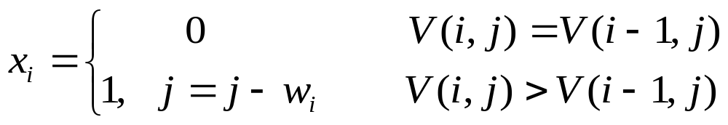
0/1背包问题——实例
为了确定装入背包的具体物品，从V(n,C)的值向前推，如果V(n,C)>V(n-1,C)，表明第n个物品被装入背包，前n-1个物品被装入容量为C-w_{n}的背包中；否则，第n个物品没有被装入背包，前n-1个物品被装入容量为C的背包中。依此类推，直到确定第1个物品是否被装入背包中为止。由此，得到如下函数：

Slide 46
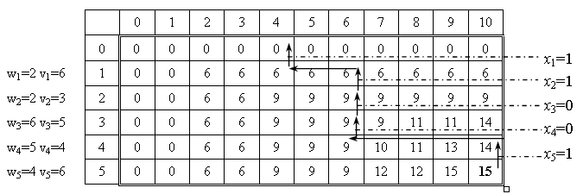
0/1背包问题——实例
有5个物品，其重量分别是{2, 2, 6, 5, 4}，价值分别为{6, 3, 5, 4, 6}，背包的容量为10，动态规划法求解0/1背包问题。

Slide 47
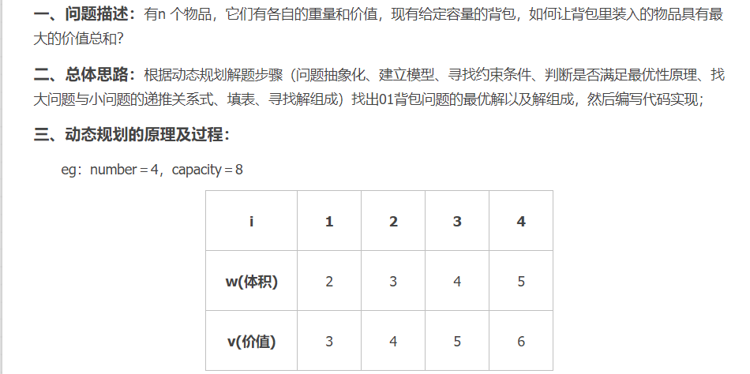

Slide 48
1、原理
动态规划与分治法类似，都是把大问题拆分成小问题，通过寻找大问题与小问题的递推关系，解决一个个小问题，最终达到解决原问题的效果。但不同的是，分治法在子问题和子子问题等上被重复计算了很多次，而动态规划则具有记忆性，通过填写表把所有已经解决的子问题答案纪录下来，在新问题里需要用到的子问题可以直接提取，避免了重复计算，从而节约了时间，所以在问题满足最优性原理之后，用动态规划解决问题的核心就在于填表，表填写完毕，最优解也就找到。
2、过程
a) 把背包问题抽象化（X₁，X_{2，}…，Xn，其中 Xi 取0或1，表示第 i 个物品选或不选），V_{i}表示第 i 个物品的价值，W_{i}表示第 i 个物品的体积（重量）；
b) 建立模型，即求max(V₁X₁+V₂X₂+…+VnXn)；
c) 约束条件，W₁X₁+W₂X₂+…+WnXn<capacity；
d) 定义V(i,j)：当前背包容量 j，前 i 个物品最佳组合对应的价值；
e) 最优性原理是动态规划的基础，最优性原理是指“多阶段决策过程的最优决策序列具有这样的性质：不论初始状态和初始决策如何，对于前面决策所造成的某一状态而言，其后各阶段的决策序列必须构成最优策略”。

Slide 49
f) 寻找递推关系式，面对当前商品有两种可能性：
第一，包的容量比该商品体积小，装不下，此时的价值与前i-1个的价值是一样的，即V(i,j)=V(i-1,j)；
第二，还有足够的容量可以装该商品，但装了也不一定达到当前最优价值，所以在装与不装之间选择最优的一个，即V(i,j)=max｛ V(i-1,j)，V(i-1,j-w(i))+v(i) ｝
其中V(i-1,j)表示不装，V(i-1,j-w(i))+v(i) 表示装了第i个商品，背包容量减少w(i)但价值增加了v(i)；
由此可以得出递推关系式：
1) j<w(i) V(i,j)=V(i-1,j)
2) j>=w(i) V(i,j)=max｛ V(i-1,j)，V(i-1,j-w(i))+v(i) ｝
g) 填表，首先初始化边界条件，V(0,j)=V(i,0)=0；

Slide 50
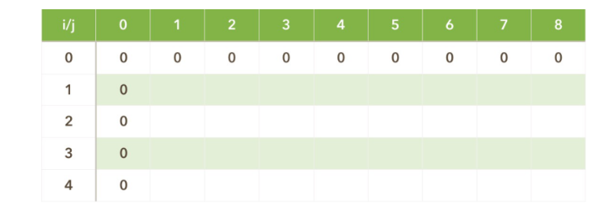
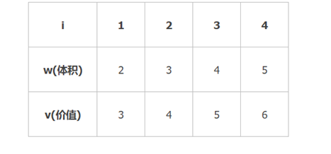
h) 然后一行一行的填表，
1) 如，i=1，j=1，w(1)=2，v(1)=3，有j<w(1)，故V(1,1)=V(1-1,1)=0；
2) 又如i=1，j=2，w(1)=2，v(1)=3，有j=w(1),故V(1,2)=max｛ V(1-1,2)，V(1-1,2-w(1))+v(1) ｝=max｛0，0+3｝=3；
3) 如此下去，填到最后一个，i=4，j=8，w(4)=5，v(4)=6，有j>w(4)，故V(4,8)=max｛ V(4-1,8)，V(4-1,8-w(4))+v(4) ｝=max｛9，4+6｝=10；所以填完表如下图：

Slide 51
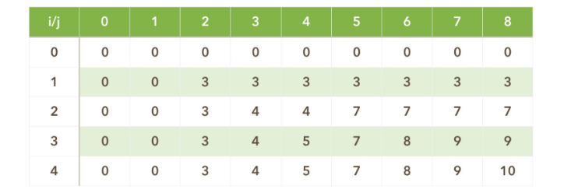

Slide 52
i) 表格填完，最优解即是V(number,capacity)=V(4,8)=10，但还不知道解由哪些商品组成，故要根据最优解回溯找出解的组成，根据填表的原理可以有如下的寻解方式：
1) V(i,j)=V(i-1,j)时，说明没有选择第i 个商品，则回到V(i-1,j)；
2) V(i,j)=V(i-1,j-w(i))+v(i)实时，说明装了第i个商品，该商品是最优解组成的一部分，随后我们得回到装该商品之前，即回到V(i-1,j-w(i))；
3) 一直遍历到i＝0结束为止，所有解的组成都会找到。

Slide 53
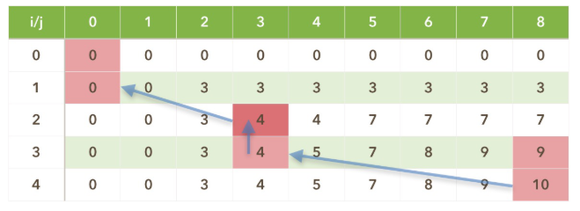
j) 如上例子，
1) 最优解为V(4,8)=10，而V(4,8)!=V(3,8)却有V(4,8)=V(3,8-w(4))+v(4)=V(3,3)+6=4+6=10，所以第4件商品被选中，并且回到V(3,8-w(4))=V(3,3)；
2) 有V(3,3)=V(2,3)=4，所以第3件商品没被选择，回到V(2,3)；
3) 而V(2,3)!=V(1,3)却有V(2,3)=V(1,3-w(2))+v(2)=V(1,0)+4=0+4=4，所以第2件商品被选中，并且回到V(1,3-w(2))=V(1,0)；
4) 有V(1,0)=V(0,0)=0，所以第1件商品没被选择；

Slide 54
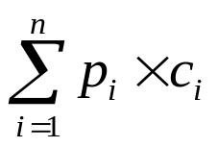
查找问题中的动态规划法
——最优二叉查找树
设{r₁, r₂, …, r_{n}}是n个记录的集合，其查找概率分别是{p₁, p₂, …, p_{n}}，最优二叉查找树是以这n个记录构成的二叉查找树中具有最少平均比较次数的二叉查找树，即 最小，其中p_{i}是记录r_{i}的查找概率，c_{i}是在二叉查找树中查找r_{i}的比较次数。

Slide 55
最优二叉查找树——想法
最优二叉查找树是否满足最优性原理？
思考如何定义子问题？
动态规划函数？
自己描述实例、算法。

Slide 56
小结——适用条件
动态规划法的有效性依赖于问题本身所具有的两个重要的性质：
1.最优子结构。如果问题的最优解是由其子问题的最优解来构造，则称 该问题具有最优子结构性质。2.重叠子问题。在用递归算法自顶向下解问题时，每次产生的子问题并不总是新问题，有些子问题被反复计算多次。动态规划 算法正是利用了这种子问题的重叠性质，对每一个子问 题只解一次，而后将其解保存在一个表格中，在以后该 子问题的求解时直接查表。

Slide 57
小结——与其他算法比较
动态规划的思想实质是分治思想和解决冗余。
与分治法类似的是将原问题分解成若干个子问题，先求解子问题，然后从 这些子问题的解得到原问题的解。
与分治法不同的是经分解的子问题往往不是互相独立的。若用分治法来 解，有些共同部分（子问题或子子问题）被重复计算。
如果能够保存已解决的子问题的答案，在需要时再查找，这样就可以避免重复计算、节省时间。动态规划法用一个表来记录所有已解的子问题的答案。这就是动态规划法的基本思路。具体的动态规划算法多种多样，但它们具有相同的填表方式。

Slide 58
小结——其他应用领域
生产与存储问题
某工厂每月需供应市场一定数量的产品。供应需求所剩余产品应存入仓库，一般地说，某月适当增加产量可降低生产成本，但超产部分存入仓库会增加库存费用，要确定一个每月的生产计划，在满足需求条件下，使一年的生产与存储费用之和最小。

Slide 59
小结——其他应用领域
投资决策问题
某公司现有资金Q亿元，在今后5年内考虑给A、B、C、D四个项目投资，这些项目的投资期限、回报率均不相同，问应如何确定这些项目每年的投资额，使到第五年末拥有资金的本利总额最大。

Slide 60
小结——其他应用领域
设备更新问题
企业使用设备都要考虑设备的更新问题，因为设备越陈旧所需的维修费用越多，但购买新设备则要一次性支出较大的费用。现在某企业要决定一台设备未来8年的更新计划，已预测到第j年购买设备的价格为K_{j}，G_{j}为设备经过j年后的残值，C_{j}为设备连续使用j-1年后在第j年的维修费用(j=1,2…8)，问应在哪年更新设备可使总费用最小。

